Slide 1

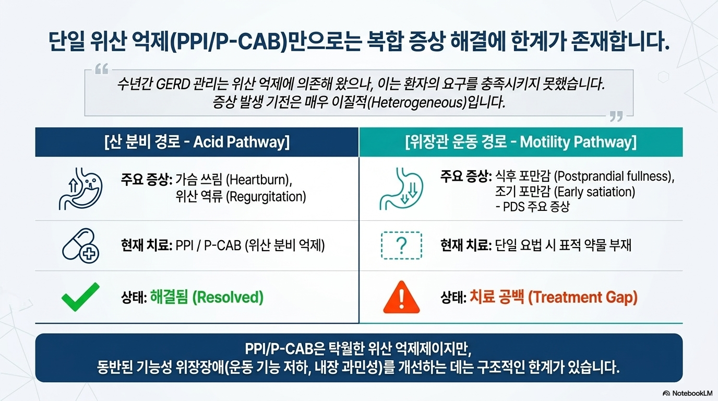
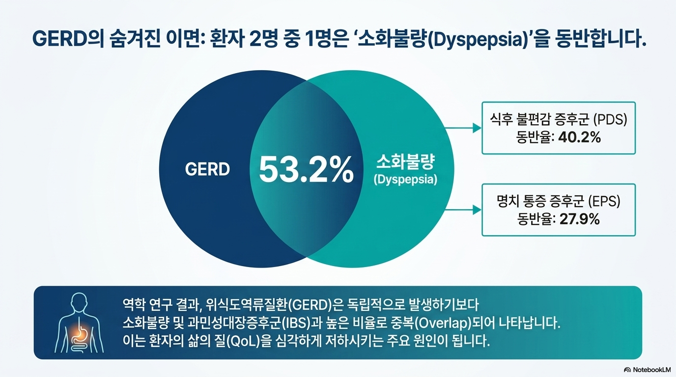
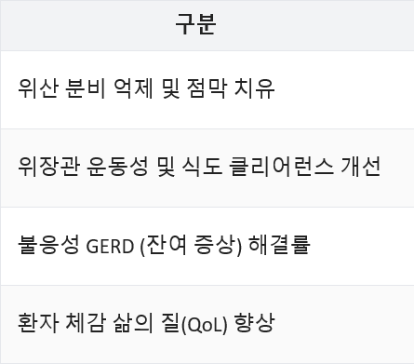
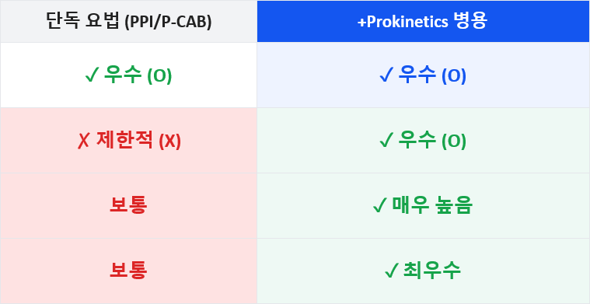
GERD 환자 2명 중 1명은
소화불량(Dyspepsia)을 동반합니다
단일 위산 억제(PPI/P-CAB)로는 증상 해결에 한계가 존재합니다
연구 결과 위식도 역류 질환은
소화불량(53.2%) 및 과민성대장증후군(50.6%)과
높은 비율로 중복되어 중복증후군에 대한 치료가 필요합니다.
모티리톤 병용은 단독요법의 한계를
보완할 수 있는 최고의 조합입니다.
Nwokediuko et al. BMC Gastroenterology (2020) 20:107

Slide 2
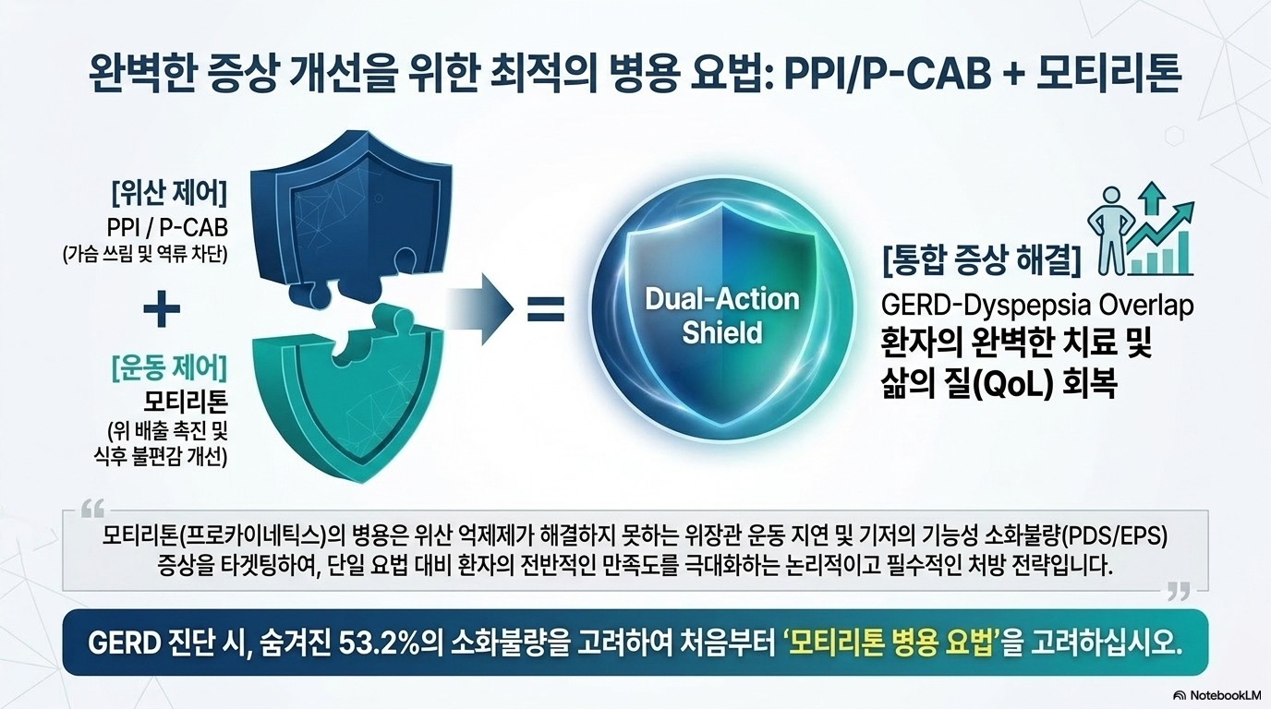
완벽한 증상 개선을 위한 최적의 병용 요법 PPI/P-CAB + 모티리톤
모티리톤 병용은 위산 억제제가 해결하지 못하는
위장관 운동 지연 및 소화불량 증상을 타겟팅하여
GERD 치료율을 높이고 환자 전반의 만족도를 높일 수 있는 필수적인 병용입니다!
Nwokediuko et al. BMC Gastroenterology (2020) 20:107

Slide 5
